Slide 1
Муниципальное образовательное учреждение
дополнительного образования детей
центр детского творчества «Созвездие»
Методы активизации
познавательной
деятельности в процессе
контроля знаний
обучающихся
СОСТАВИТЕЛЬ: Журбина Тамара Алексеевна
заместитель директора по УВР МОУДОД ЦДТ «Созвездие»
п. Власиха

Slide 2
Самоизменение
Самоуправление
С А М О Р А З В И Т И Е
Самовоспитание
Самообучение
Педагогическая задача состоит в том,
чтобы помочь ребёнку осознать эти процессы и вызвать их мотивацию,
научить управлять ими, ставить цели своего развития,
т.е. подвести его к самосовершенствованию

Slide 3
Принцип педагогической поддержки
Верить в каждого ребёнка и его возможности
Видеть ценность не только резуль-тата, но и само-го процесса взаи-модействия
с ребёнком
Проявлять внимание к каждому ребёнку постоянно, радуясь его самостоятельным действиям, поощряя их
Не торопиться с выводами
Помогать каждому в поиске своего «Я»,
сохранении уникальности

Slide 4
Знания и умения, которые необходимо контролировать, являются результа-том познавательной деятельности.
Мотив– это конкретная потребность субъекта, тот его личный интерес, который побуждает к деятельности.

Slide 5
Уровни активного обучения
Активизация мышления, когда обучаемый вынужден быть активным независимо от его желания
Достаточно длительное вовлечение обучаемых в учебный процесс, поскольку их активность должна быть не кратко-временной и эпизодической ,а в значи-тельной степени устойчивой и длительной
Самостоятельная творческая выработка решений, повышенная степень мотивации и эмоциональности обучаемых

Slide 6
Потребность в самоутверждении
Потребность в самовыражении
Потребность в самоопределении
Потребность в безопасности,
защищённости
Потребность в самореализации
Познавательные потребности

Slide 7
Самореализация
это осуществление себя, использование своих возможностей, достижение лич-ностных смыслов, целей, планов, своего предназначения в жизни.
ЭТО СТРОИТЕЛЬСТВО СВОЕЙ СУДЬБЫ !

Slide 8
УСЛОВИЯ ДЛЯ САМОРЕАЛИЗАЦИИ
СТИМУЛИРОВАТЬ СВОБОДУ ВОЛЕПРОЯВЛЕНИЯ
ПРОСТРАНСТВО ТВОРЧЕСКОЙ ДЕЯТЕЛЬНОСТИ
СОЦИАЛЬНЫЙ КОМФОРТ

Slide 9
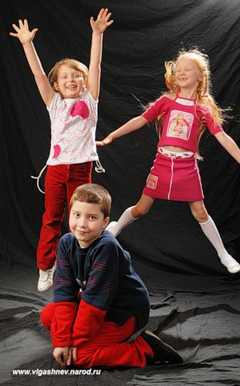
УРОВНИ АКТИВНОСТИ
Относительно-активный уровень
Нулевой уровень
Исполнительно-активный уровень
Творческий уровень
Активное отношение к познавательной деятельности

Slide 10
Под активизацией познавательной деятельности, в процессе контроля знаний и практических умений на занятиях целесообразно понимать процесс взаимодействия педагога и обучающегося в оптимальных психолого – педагогических условиях, заданных педагогом с целью перевода обучающегося на определённый уровень познавательной деятельности.

Slide 11
Формирование у обучающихся положительной мотивации учебной деятельности
Создание ситуации успеха
ПУТИ АКТИВИЗАЦИИ ПОЗНАВАТЕЛЬНОЙ ДЕЯТЕЛЬНОСТИ
Интенсивное использование проблемных ситуаций
Дифференцированный подход к каждому ребёнку

Slide 12
КОНТРОЛЬ
КОНТРОЛЬ
ВИДЫ КОНТРОЛЯ
ВИДЫ КОНТРОЛЯ
ФОРМЫ КОНТРОЛЯ
Собеседование, тестирование (письменное/компьютерное)
ВХОДНОЙ КОНТРОЛЬ
Наблюдения, опросы, защита рефера-тов, активность на занятиях,
викторины,к россворды,загадки.
ТЕКУЩИЙ КОНТРОЛЬ
РУБЕЖНЫЙ КОНТРОЛЬ
Оценивается на основе текущей деятельности
Собеседования, тестовые задания,, защита проекта, выполнение твор-ческого задания, выставки,конкурсы.
ПРОМЕЖУТОЧНЫЙ КОНТРОЛЬ
Портфолио, зачётные собеседования, тестироание,защитазачётной рабо-ты, деловые игры, аукционы знаний,
викторины, выставки, конкурсы.
ИТОГОВЫЙ КОНТРОЛЬ

Slide 13
УСЛОВИЯ ПЕДАГОГИЧЕСКОГО
КОНТРОЛЯ
ОБЪЕКТИВНОСТЬ
ГЛАСНОСТЬ
НЕЗЫБЛЕМОСТЬ

Slide 14
Творческих вам
успехов!

